Slide 1
离散系统及其在
生物与经济中的应用

Slide 2

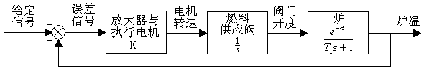
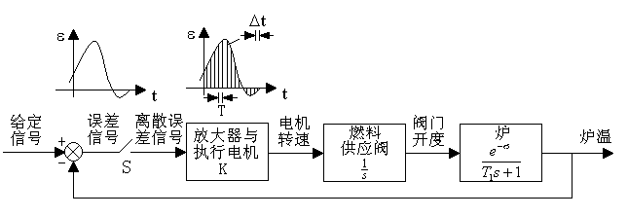
应用背景：工业炉控制系统
  连续控制方式
采样控制方式

Slide 3
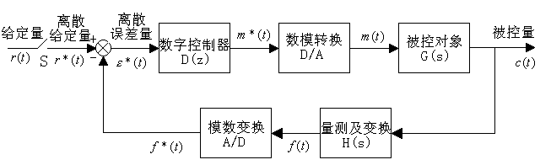
采样控制原理图

Slide 4
差分方程与Z变换

Slide 5
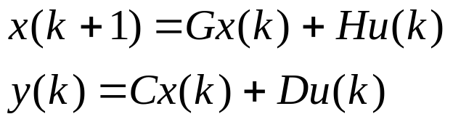

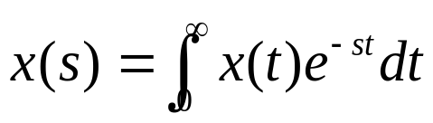
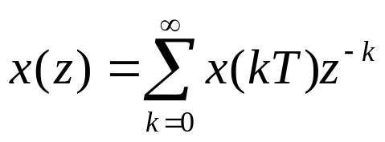
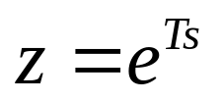

状态空间形式与z变换
传递函数为
拉普拉斯变换：
z变换：
z与s的关系为：
z变换的性质：
在零初值情况下

Slide 6
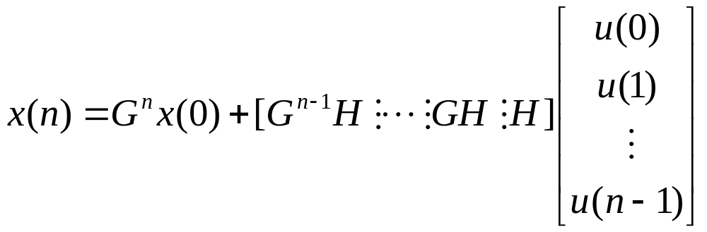
能控性与能观性
能控性
上面离散系统在n个采样时刻的状态解是：
G^{n}非奇异：与连续系统一样，能控性矩阵秩为n；
G^{n}奇异：对于使G^{n} x(0)＝0的非零初态，与能控性矩阵的秩无关。

Slide 7
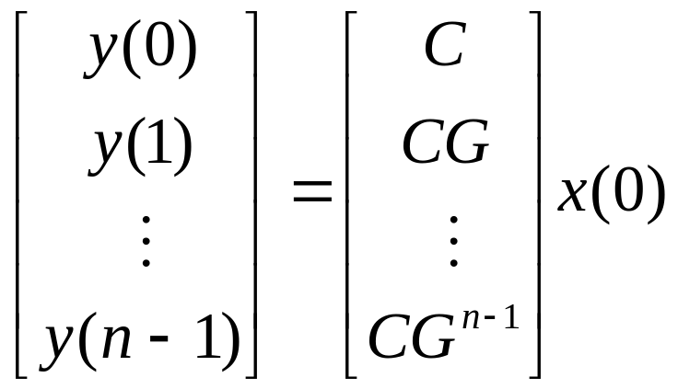
能观性
上面离散系统在n个采样周期内的量测值与初值x(0)的关系是：
与连续系统一样，系统能观的充要条件是能观性矩阵的秩为n。

Slide 8
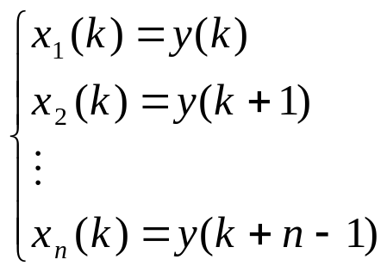
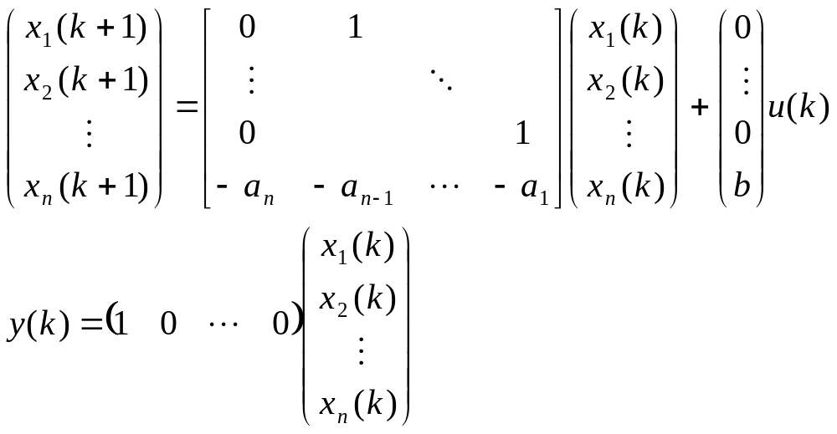
高次差分方程与状态方程
选择状态变量
则可得状态方程

Slide 9






连续系统离散化
连续系统
保持器
采样器
D/A
数字
计算机
A/D
连续系统时间离散化的实现

Slide 10
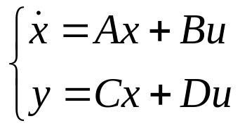

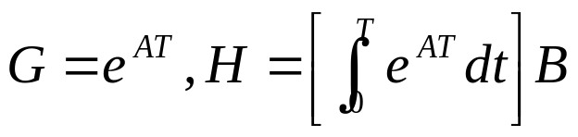
连续系统离散化
无论是利用数字计算机分析连续时间系统，还是利用计
算机等离散控制装置来控制连续时间受控系统时，都会遇到
把连续时间系统化为等价的离散时间系统的问题。连续线性
定常系统
其离散化后的方程为
其中 ，T为采样周期

Slide 11
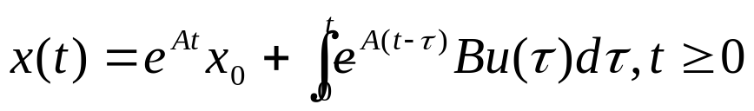
连续系统离散化
(由系统的解 出发进行离散化)
几个推论：
时间离散化不改变系统的时变性或定常性。
不管连续系统矩阵A是否为非奇异，但离散化系统的矩阵G一定是非奇异的。
采样周期T的选择会影响可控性、可观性的保持问题。

Slide 12
离散系统的稳定性

Slide 13



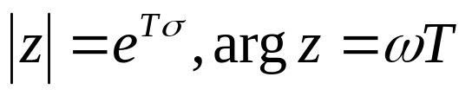
s平面与z平面的映射关系
z变换中的复变量z与拉普拉斯变换的复变量s的关系是
其中 是采样周期，将 代入上式有
所以
即s的实部只影响z的模，s的虚部只影响z的角；
左半s平面，即σ < 0
z平面单位圆内部，即|z| < 1
s平面虚轴，即σ = 0
z平面单位圆，即|z| = 1
右半s平面，即σ > 0
z平面单位圆外部，即|z| > 1

Slide 14

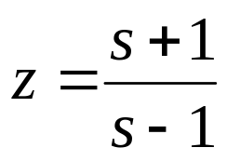
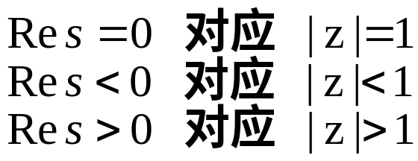
离散系统稳定的判据
离散系统稳定的充分必要条件是其特征方程的全部特
征根都位于z平面上以原点为圆心的单位圆内。
是否存在类似于连续系统的Routh-Hurwitz判据？
如果能找到一种变换： ，将左半平面变成单位
圆内部，那么以z为变量的特征方程就可以变换成以s为变
量的方程，从而可以借助于连续系统的Routh-Hurwitz判据
来判断离散系统的稳定性。引入变换

Slide 15
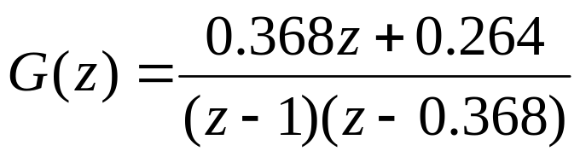


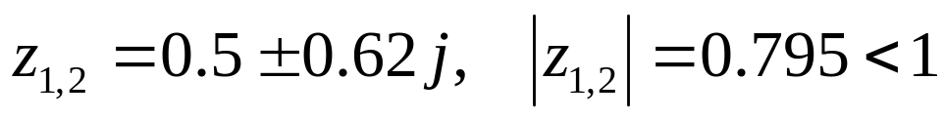

例子
已知离散系统的开环传递函数为
系统的特征方程为 ，即
直接求解可得闭环特征根为
如果做代数变换，令 ，代入特征方程得
利用Hurwitz判据同样可判定系统是稳定的。

Slide 16


Lyapunov方法
连续系统：系统稳定当且仅当存在正定矩阵P使得
离散系统：系统稳定当且仅当存在正定矩阵P使得

Slide 17
离散系统的应用

Slide 18



菲波纳奇级数与兔口模型
兔子的繁殖规律
  定义
    x₃(t)——第t年新生兔数量（0～1岁）
    x₂(t)——第t年1岁兔数量（1～2岁）
    x₁(t)——第t年2岁兔数量（2～3岁）
    3岁以上兔子不予考虑。
  不考虑兔子死亡率
    x₂(t＋1)＝x₃(t)
    x₁(t＋1)＝x₂(t)
    x₃(t)＝x₂(t)＋x₁(t)(设第t年每对1岁与2岁兔各生2只小兔 )
兔口模型

Slide 19
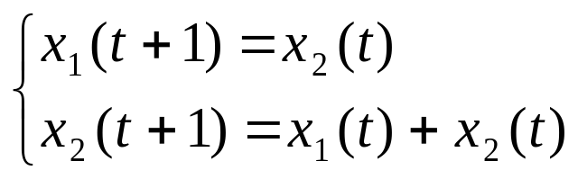
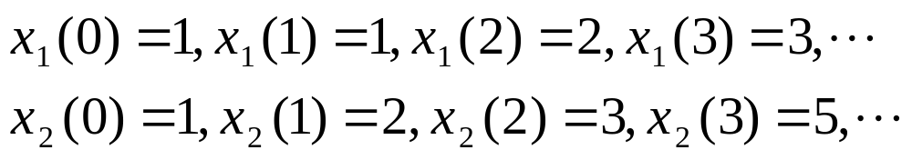
再设第0年1岁兔为x₂(0)＝1万只，2岁兔为x₁(0)＝1万只。
用迭代法求解上式可以得到x_{i}(t)，i=1,2的序列：
x_{i}(t)的每一项（t ≥2）都是前两项之和。这个序列被称为菲
波纳奇序列。
下面用z变换求菲波纳奇级数的通项公式 :

Slide 20
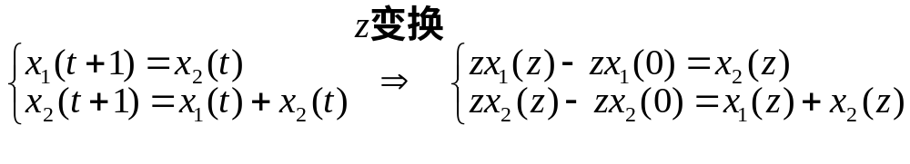
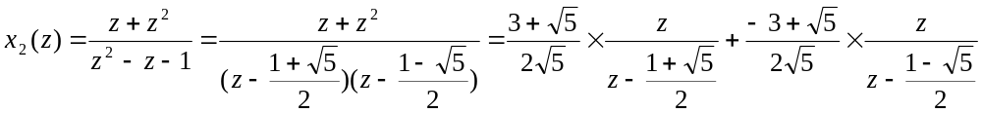
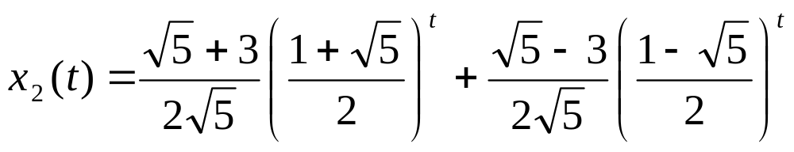
菲波纳奇级数的通项公式
将上式第一式代入第二式得到
求出x₂(z)为：
查表求反变换得

Slide 21

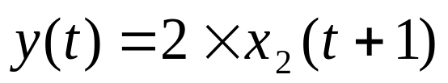
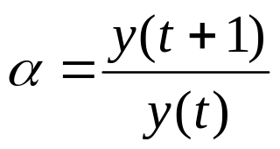
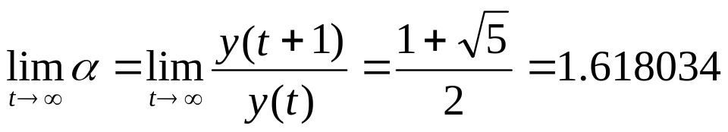
考虑兔口增长率问题：设第t年兔子总数为y (t)，显然有
又
⇒
将通项带入上式便求出第t年兔子总数量。兔子增长率α定义
为：
从通项可知，当时间足够长的之后，增长率趋于一个常数：
当t＝0时，兔子数y(t)＝4万只，那么30年以后兔子数为：
y(30)=4×1.618034³⁰=7441993.5万只。

Slide 22


商品市场价格变化的蛛网模型
蛛网模型研究生产周期较长的商品（如农产品）的产量和价格在偏离均衡状态以后的实际波动过程及其结果。
某种产品第t年需求量D(t)是当年价格p(t)的线性函数：
该种产品供应量S(t)则与去年价格p(t－1)有关，因为在第t－1年时价格为p(t－1)，农民则认为第t年还是这个价格，从而去安排生产。而生产的投入到产出之间有时间延迟。现供给函数为：
两式中的a，b，e，f皆为大于0的常数。

Slide 23
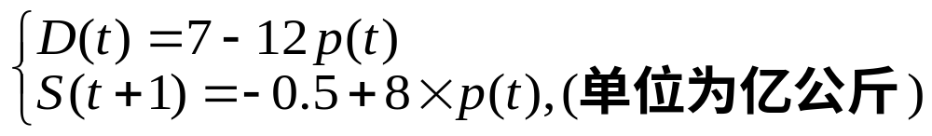
设某地区西瓜供求函数如式(1),(2)所示。具体参数为：
设1998年西瓜价格为p(0)=0.3元/公斤，1999年农民愿意种西瓜量为S(1)=－0.5＋8×0.3＝1.9亿公斤，在1999年上市西瓜1.9亿公斤，如果西瓜还卖0.3元/公斤，吃瓜的需求量为D(1)＝7－12×0.3＝2.2亿公斤> 1.9亿公斤，这意味着西瓜供不应求，因此西瓜将会涨价，直至供求平衡，供求平衡价格由下式决定：D(1)＝S(1)，可得p(1)＝0.425元/公斤。在2000年如果还卖0.425元/公斤，大众的吃瓜量为1.9亿公斤< 2.9亿公斤，西瓜将供过于求，要将2.9亿公斤瓜全卖出去，其价格为： D(2)＝S(2)，p(2)＝0.34166元/公斤，类似地一年一年分析下去，可得西瓜价格波动地图解分析。

Slide 24
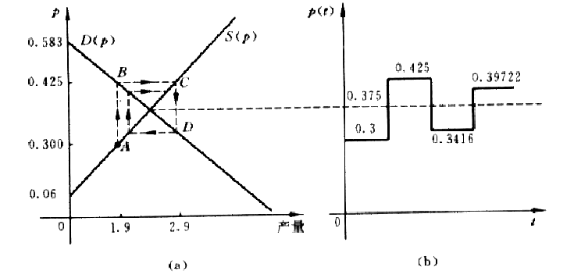
蛛网模型

Slide 25

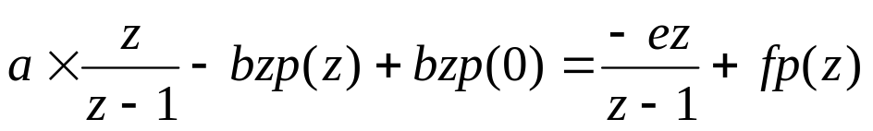
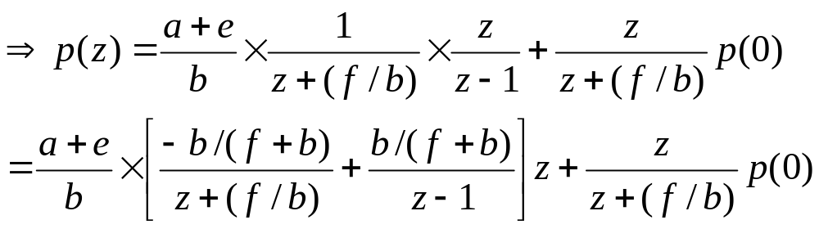
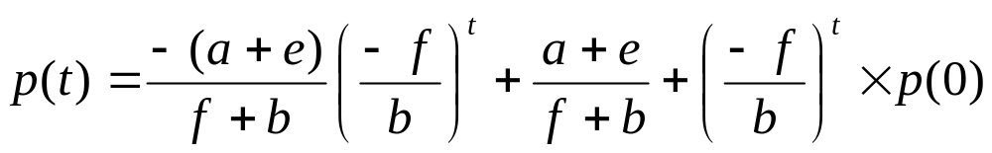
理论分析：求解价格的变化，令D (t)=S (t)，得
做z变换
求出反变换为：

Slide 26
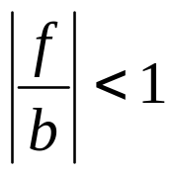
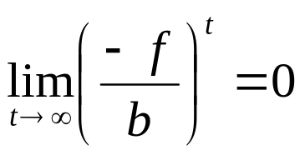
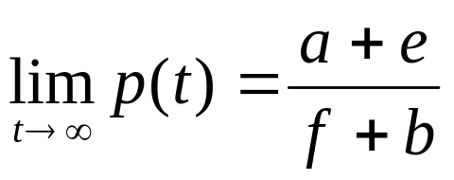
从上式看出当
即特征方程bz＋f ＝0的根的模小于1时，成立：
即系统是渐近稳定的。这时候价格趋于供应平衡价格：

Slide 27

封闭型蛛网
P
D
S
P₁
P₂
0
Q
Q₁
Q₂

Slide 28
发散型蛛网
P
D
S
P₁
P_{e}
P₂
0
Q
Q₃
Q₁
Q₂

Slide 29
蛛网模型的缺点
蛛网模型解释了某些生产周期较长的商品的产量和价格的波动的情况，是一个有意义的动态分析模型。但是，这个模型是一个很简单和有缺陷的模型。这是因为，根据该模型，造成产量和价格波动的主要原因是：生产者总是根据上一期的价格来决定下一期的产量，这样，上一期的价格同时也就是生产者对下一期的预期价格。而事实上，在每一期，生产者只能按照本期的市场价格来出售由预期价格（即上一期的价格）所决定的产量。这种实际价格和预期价格的不吻合，造成了产量和价格的波动。但是，这种解释是不全面的。因为生产者从自己的经验中会逐步修正自己的预期价格，使预期价格接近实际价格，从而使实际产量接近市场的实际需求量。

Slide 30

选课的数学模型
某大学经济管理学院一年级硕士生共有三门选修课，经
济控制论，市场营销学，国际金融。除必修课外，必须从这
三门课中任选两门学习。
x₁(t)——第t年选1,2门课学生占全体研究生的百分比；
  x₂(t)——第t年选1,3门课学生占全体研究生的百分比；
  x₃(t)——第t年选2,3门课学生占全体研究生的百分比；
  显然：

Slide 31
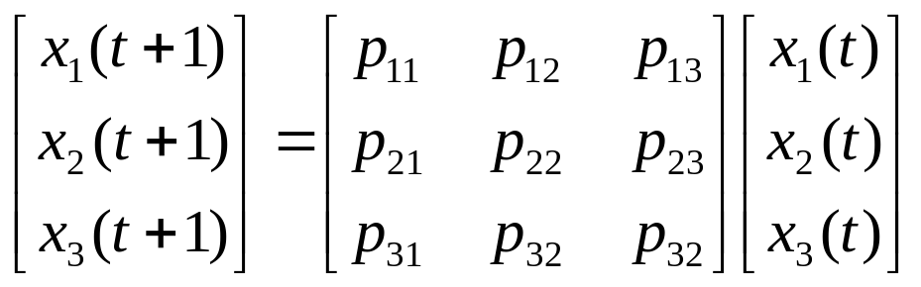
选择1,2门课的学生在一学期的学习之后有100×p₁₁％的学生认为选这两门课是合适的，有100×p₂₁％的学生认为应当选1,3门课， 100×p₃₁％的学生认为应当选2,3门课。设新一学年学生选课情况与上一学年学生听完课后选课想法一致。则新学年选第1,2门课的学生人数百分比为
类似地有
将以上三个方程写成矩阵形式，便可得到如下选课模型

Slide 32
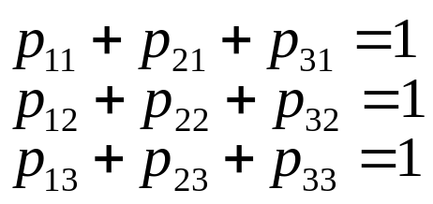
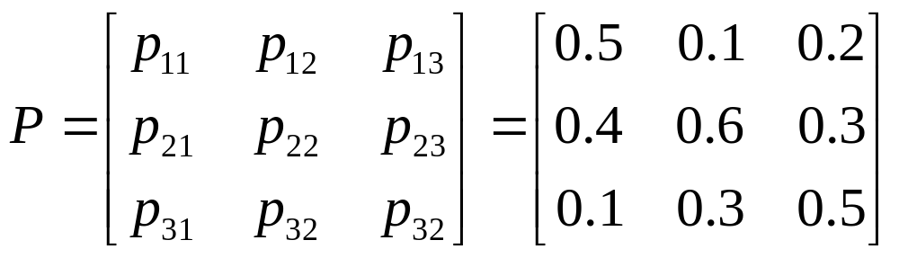

其中
现设
可以验证，P的特征值都在单位圆内，因此当时间t足够大之后，选课会趋于稳定。求系统平衡解，可得
实际中，如果调查出P阵参数，可预测选课人数最终变化趋势。

